Slide 1
«Ολιστική προσέγγιση στην Κλιματική Αλλαγή»
Συντονίστριες:
Περτσινίδου Κυριακή, Αθανασιάδου Ελένη
Συμμετέχουν τα τρία περιβαλλοντικά προγράμματα του 1^{ου} Γυμνασίου Γέρακα
«Κλιματική Αλλαγή. Ο πλανήτης θα αντέξει. Εσύ;»
«Ανακύκλωση-Σχολικός Κήπος- Μικροί Δημοσιογράφοι για το Περιβάλλον»
«Η ζωή μας από ψηλά»

Slide 2
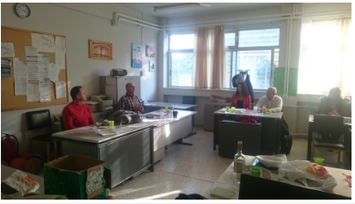
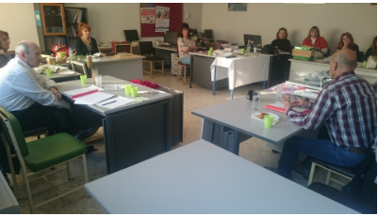
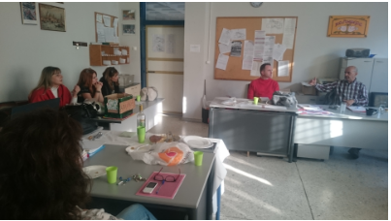
Συγκρότηση Ομάδα ς Δράσης για την Ολιστική Προσέγγιση στην Κλιματική Αλλαγή – Εκπόνηση σχεδίου δράσης

Slide 3
«ΚΛΙΜΑΤΙΚΗ ΑΛΛΑΓΗ. Ο ΠΛΑΝΗΤΗΣ ΘΑ ΑΝΤΕΞΕΙ. ΕΣΥ;»
Υπεύθυνη καθηγήτρια: Περτσινίδου Κυριακή
Συμμετέχουσες: Λυμπεροπούλου Σοφία, Αθανασιάδου Έλενα, Αμερικάνου Μαρία

Slide 4
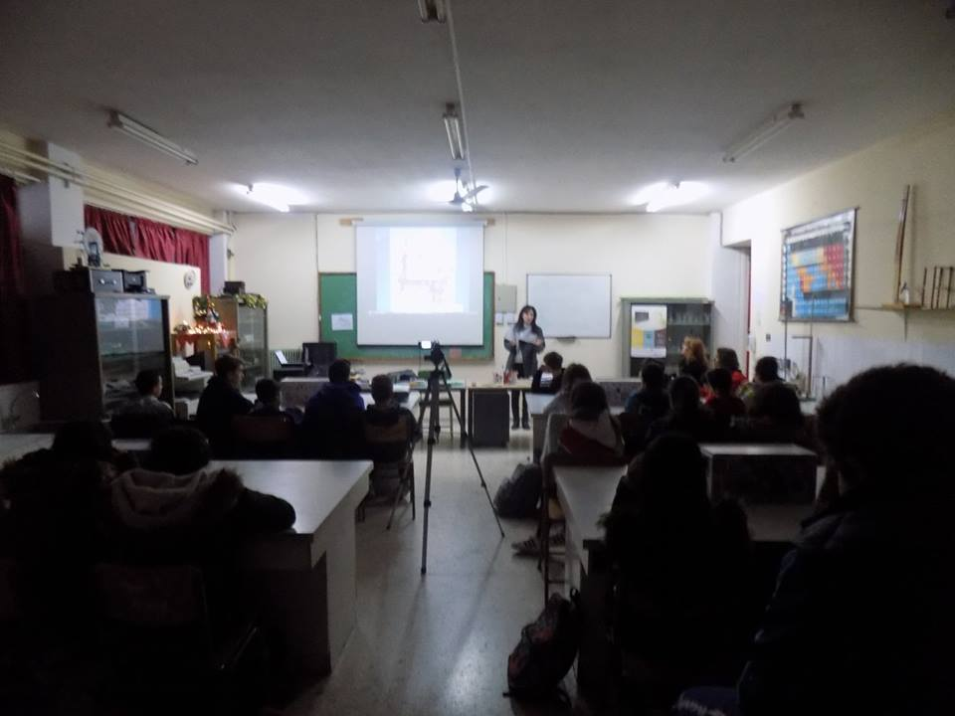
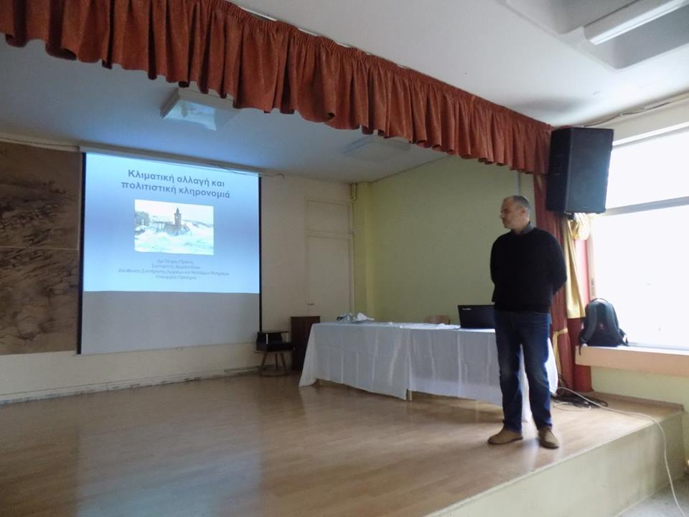
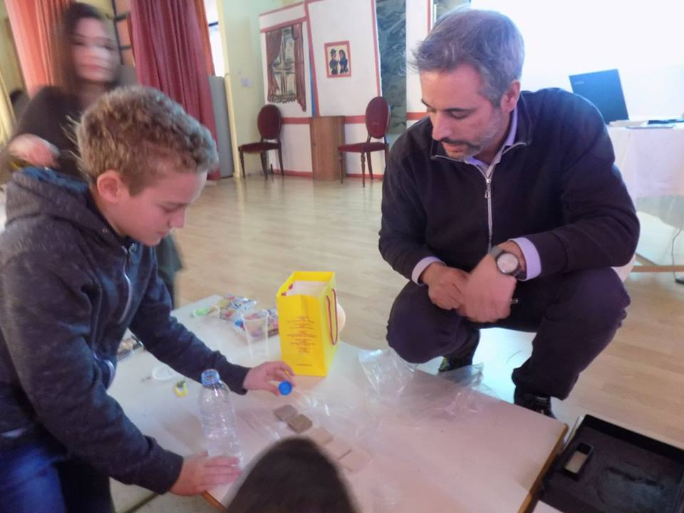
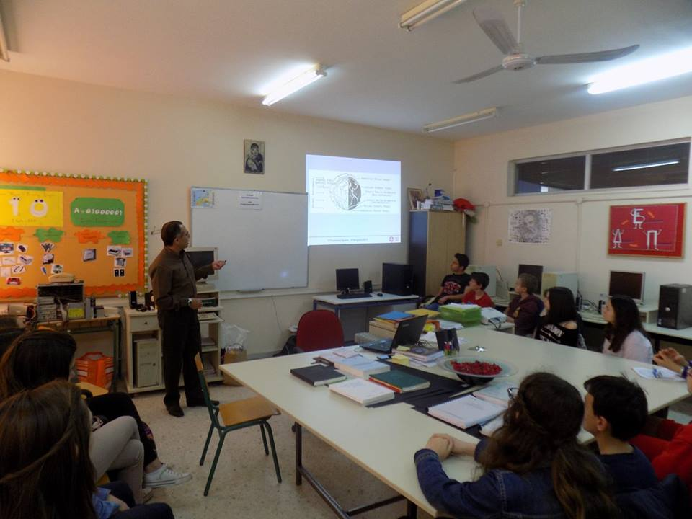

Slide 5
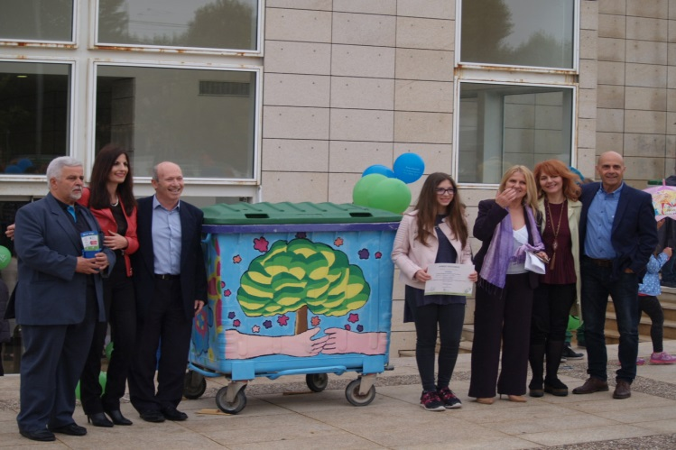
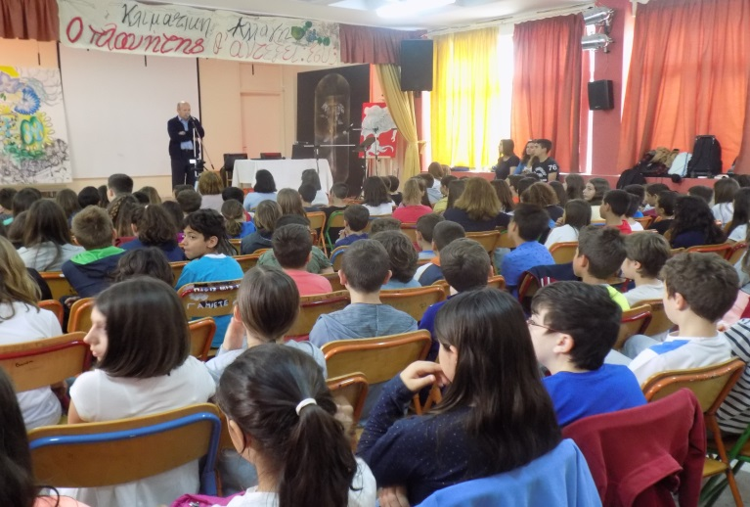
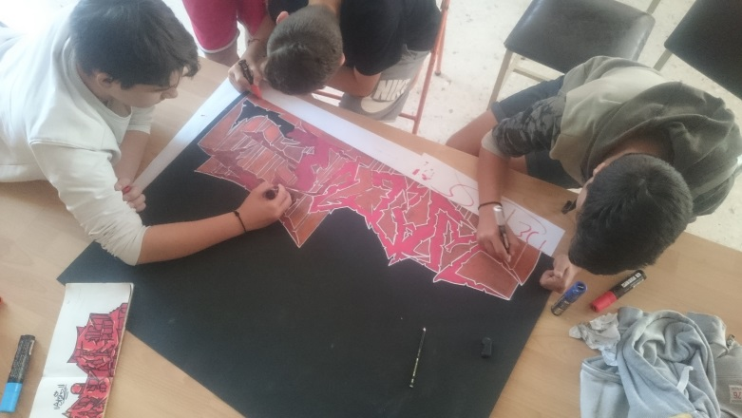
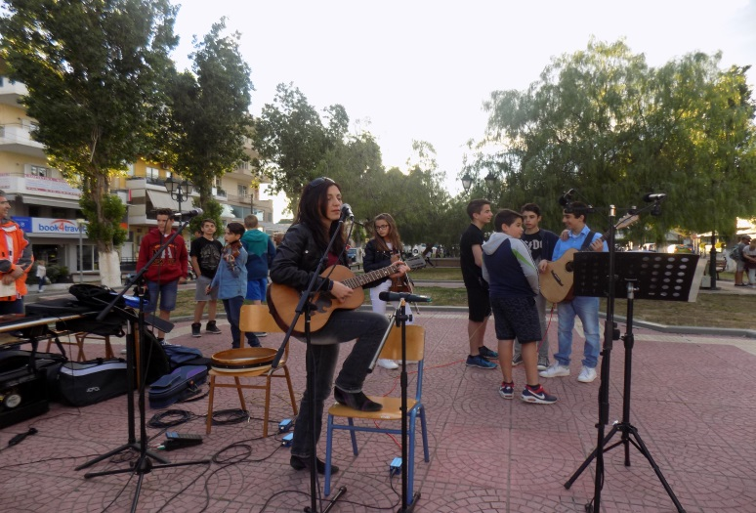
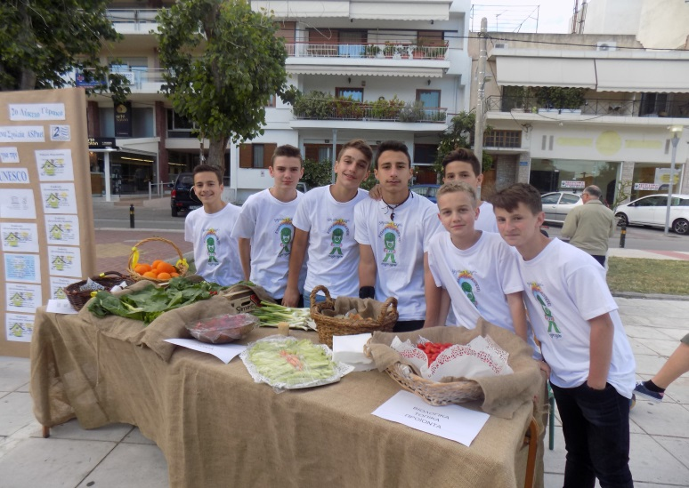

Slide 6
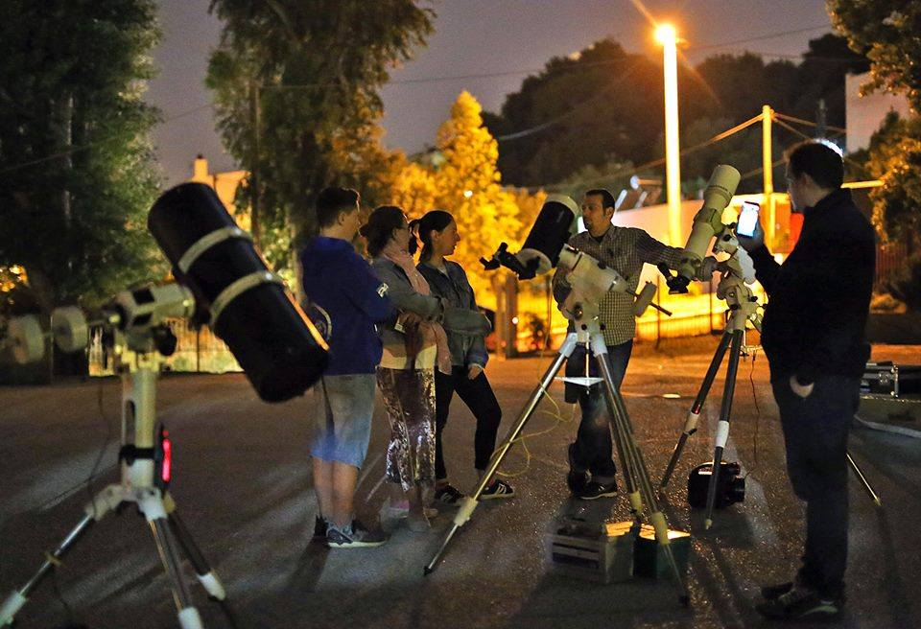
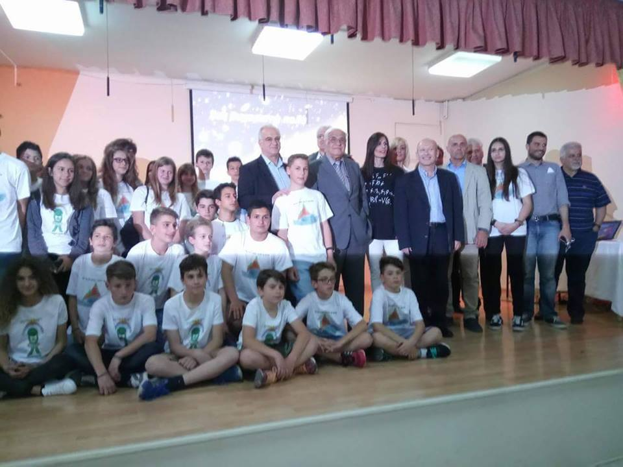
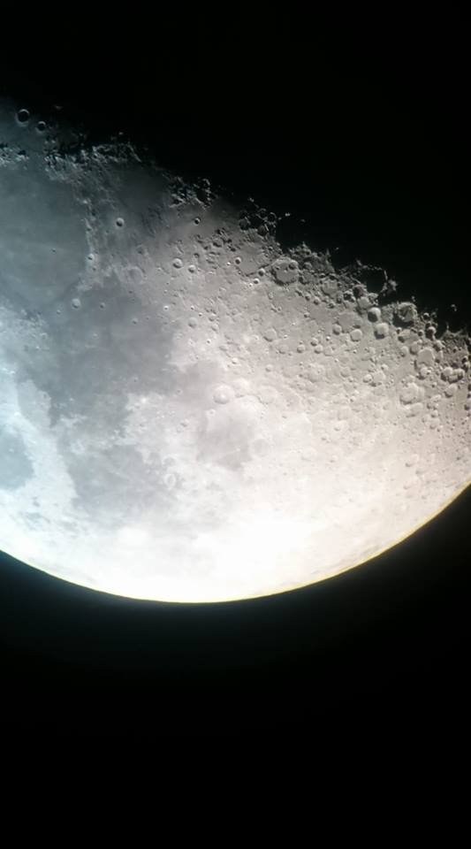

Slide 7
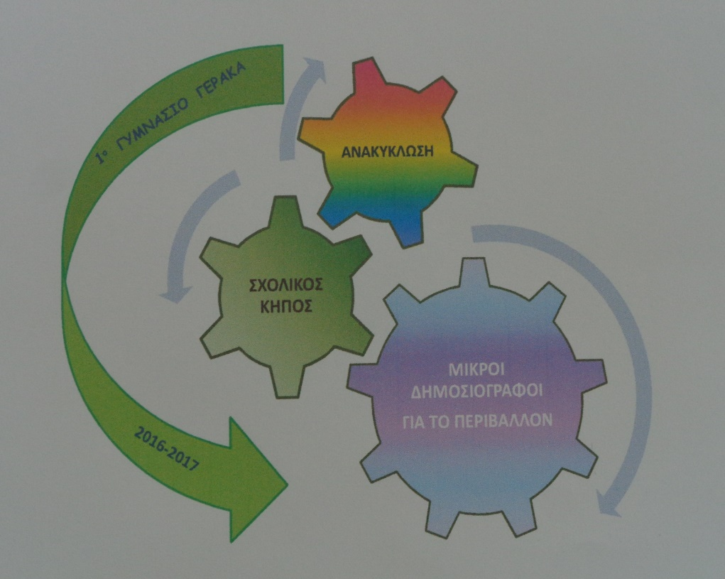
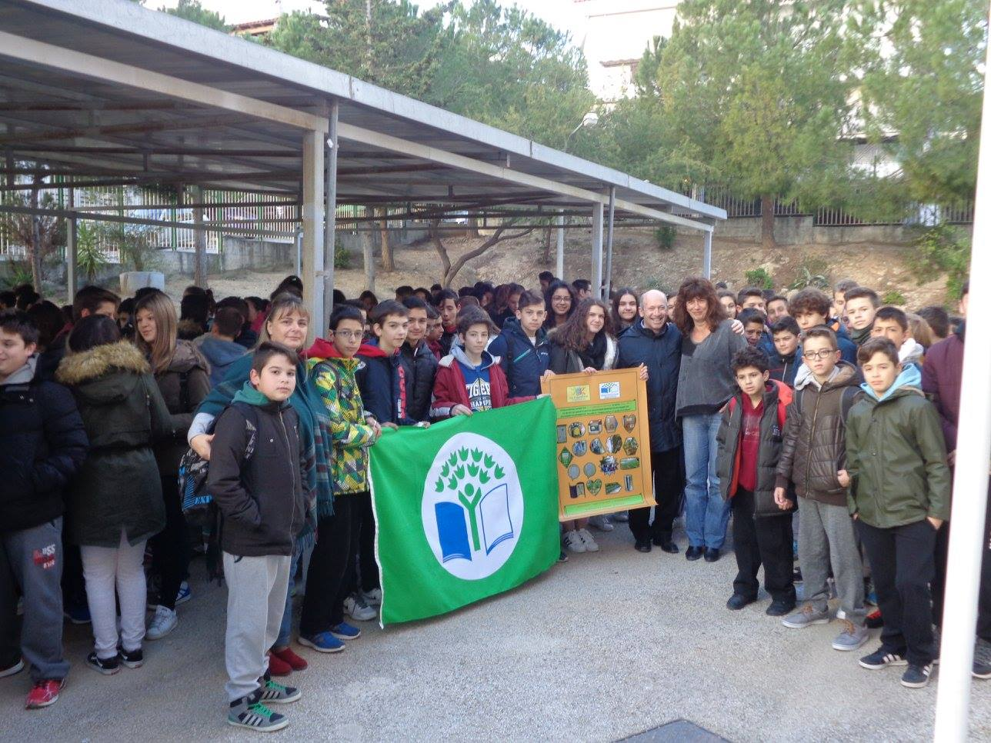
1o ΓΥΜΝΑΣΙΟ ΓΕΡΑΚΑ
ΠΕΡΙΒΑΛΛΟΝΤΙΚΟ ΠΡΟΓΡΑΜΜΑ
΄΄ΑΝΑΚΥΚΛΩΣΗ-ΣΧΟΛΙΚΟΣ ΚΗΠΟΣ-
ΜΙΚΡΟΙ ΔΗΜΟΣΙΟΓΡΑΦΟΙ ΓΙΑ ΤΟ ΠΕΡΙΒΑΛΛΟΝ΄΄
Υπεύθυνες καθηγήτριες:
Μαρία Αντωνίου-Μαρία Άρχου-Ελένη Αμπανούδη

Slide 8
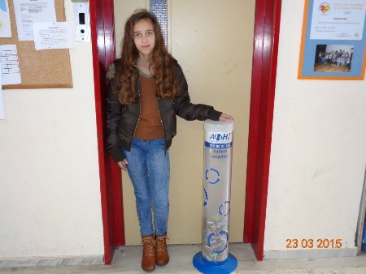
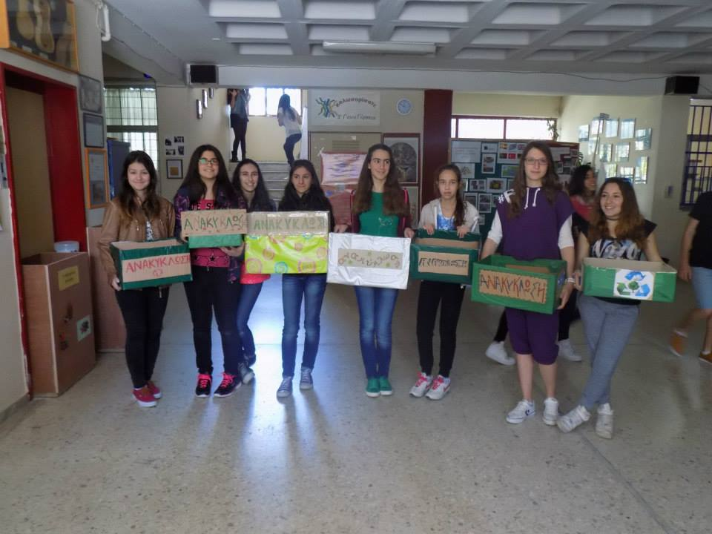
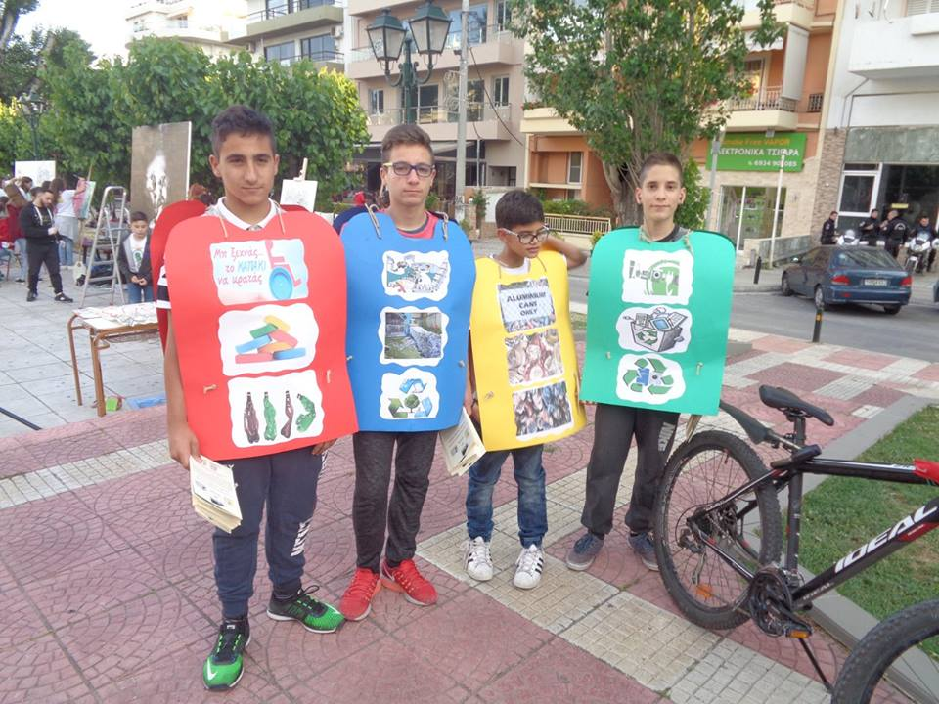
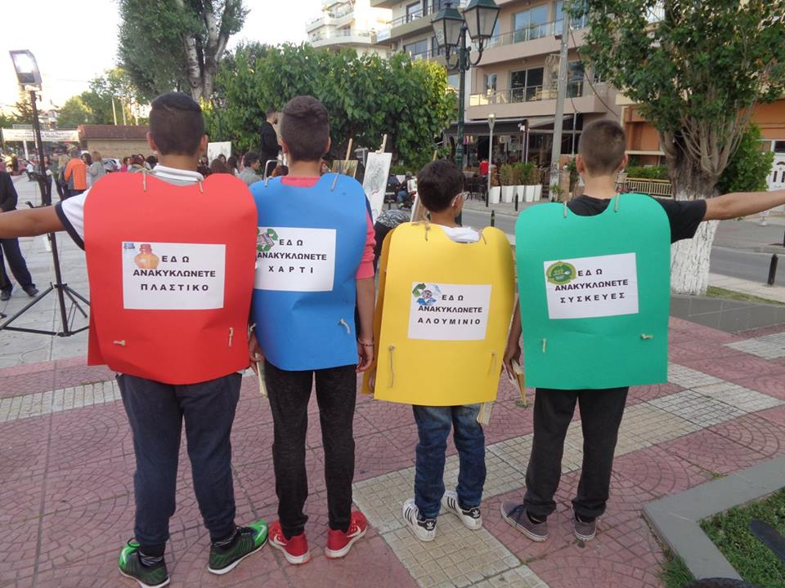
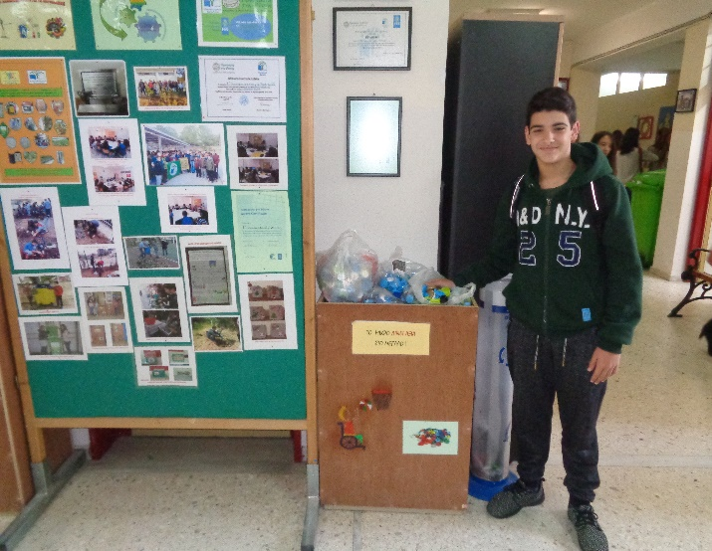
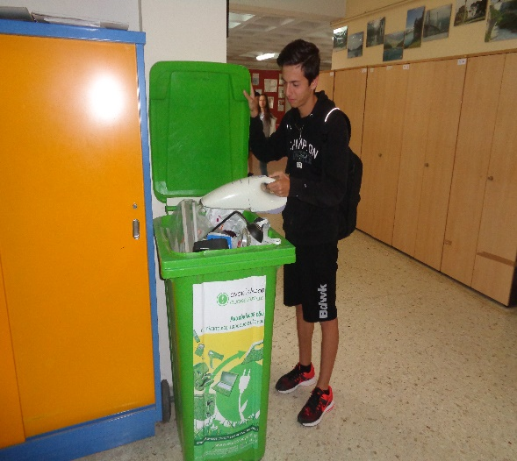
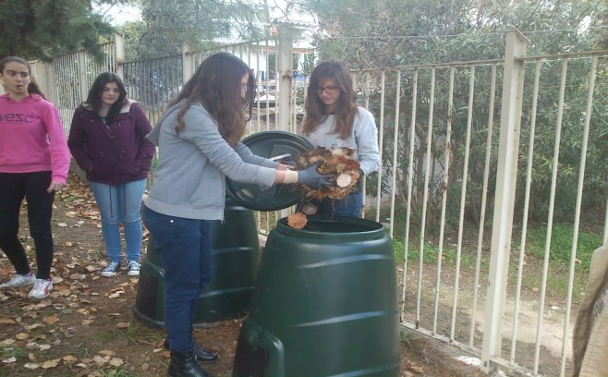
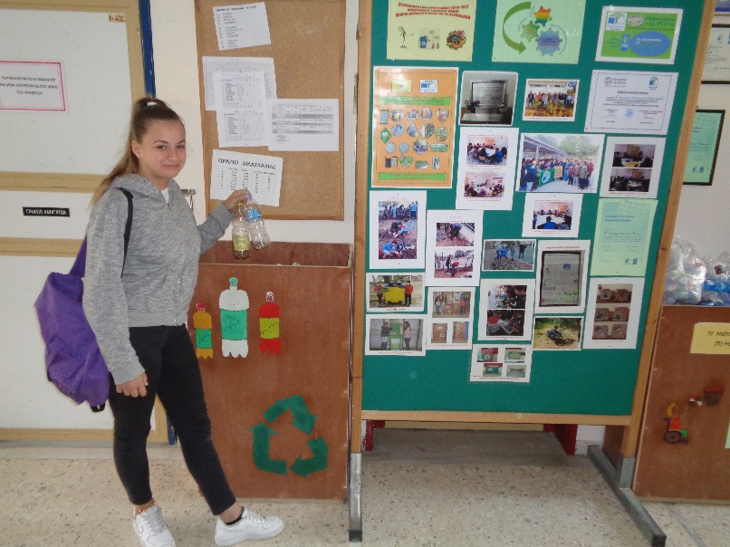

Slide 9
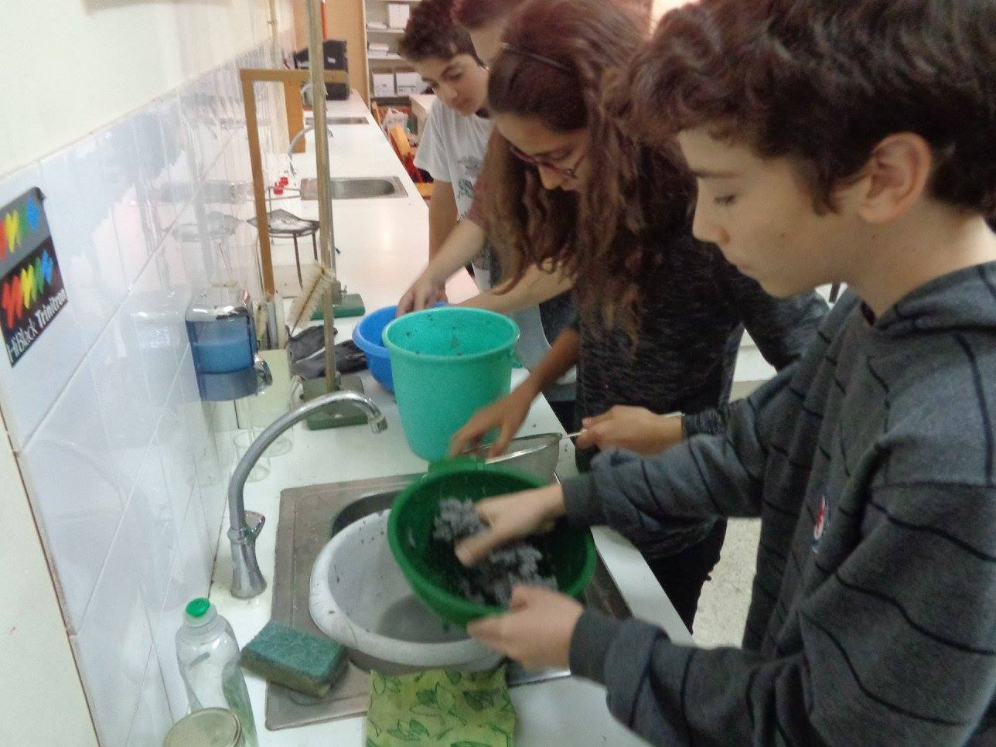
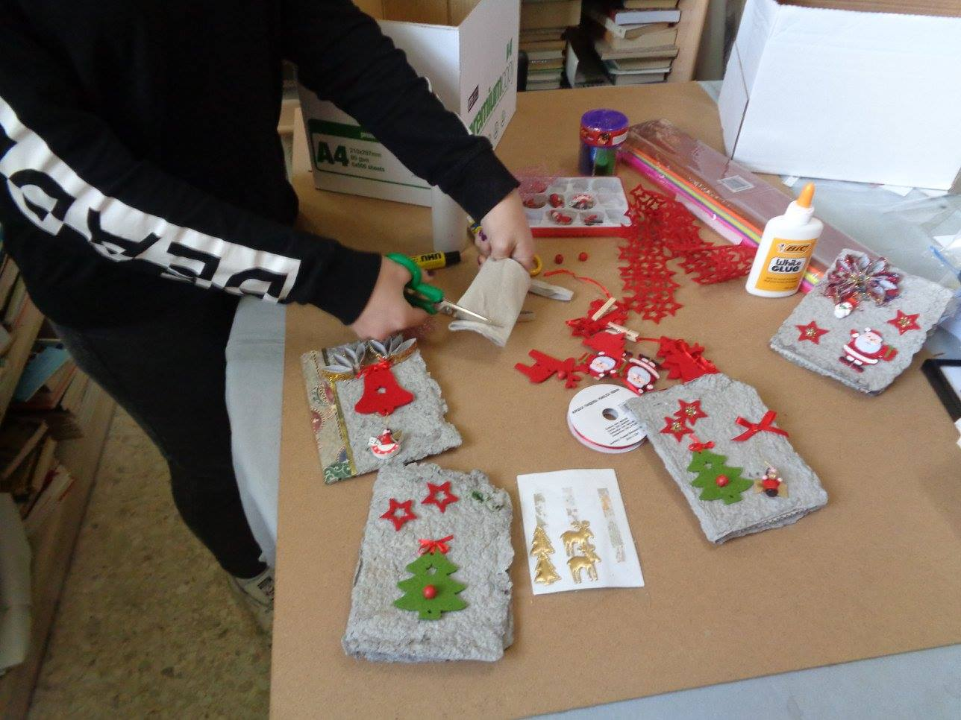
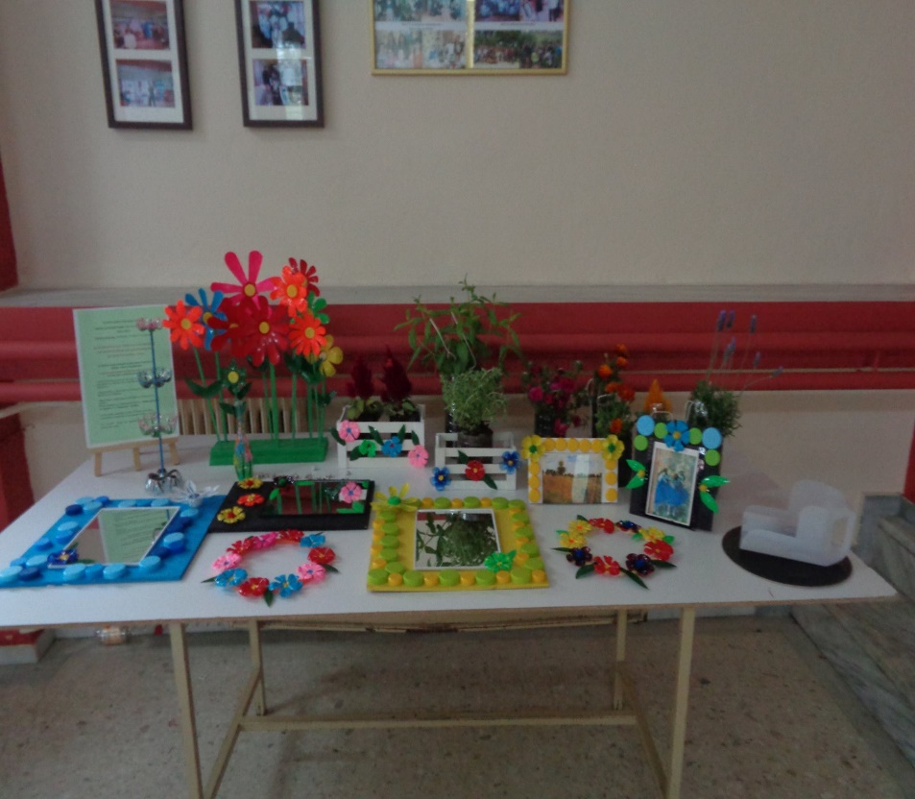
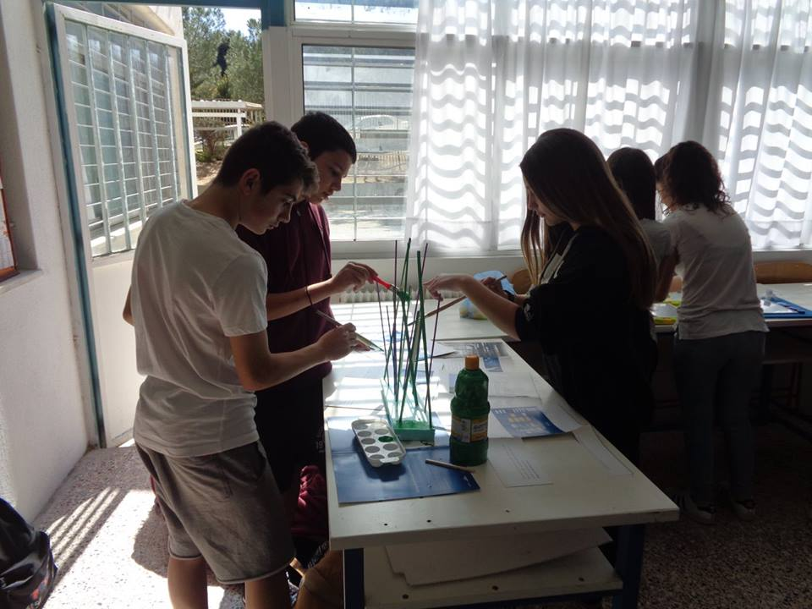
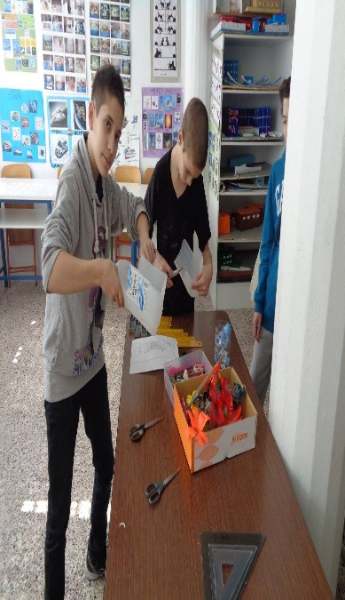

Slide 10
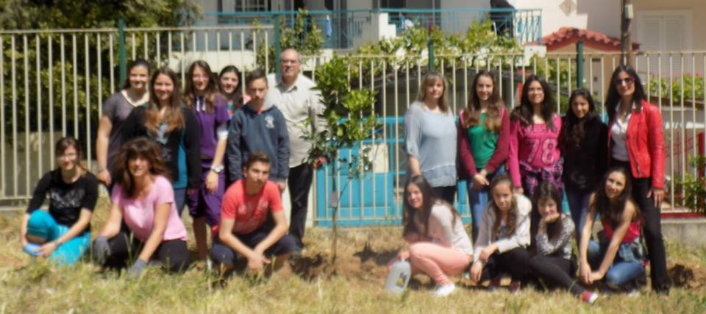
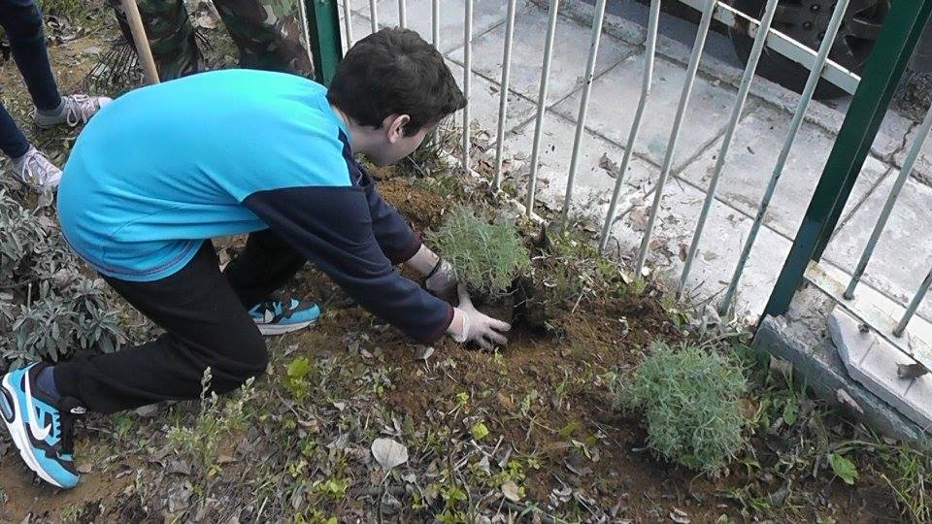
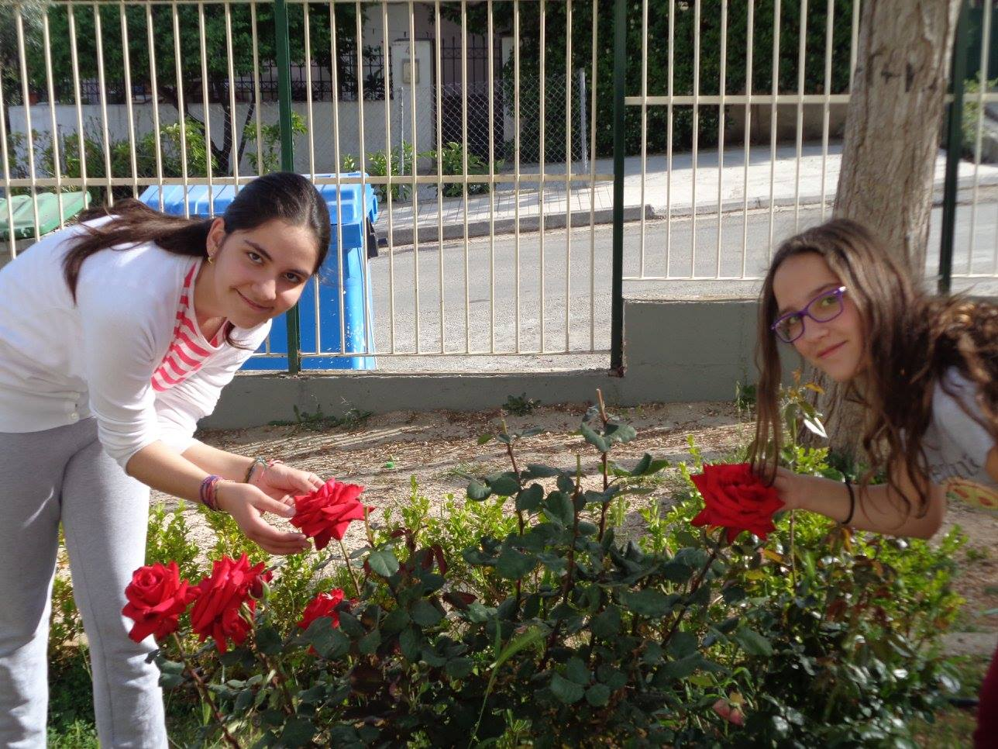
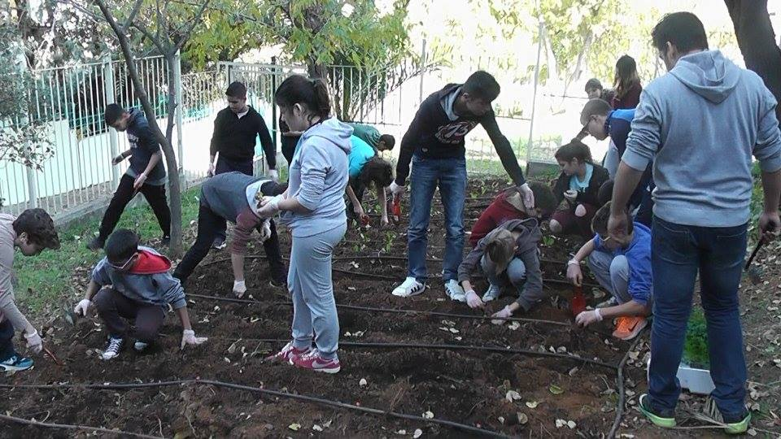
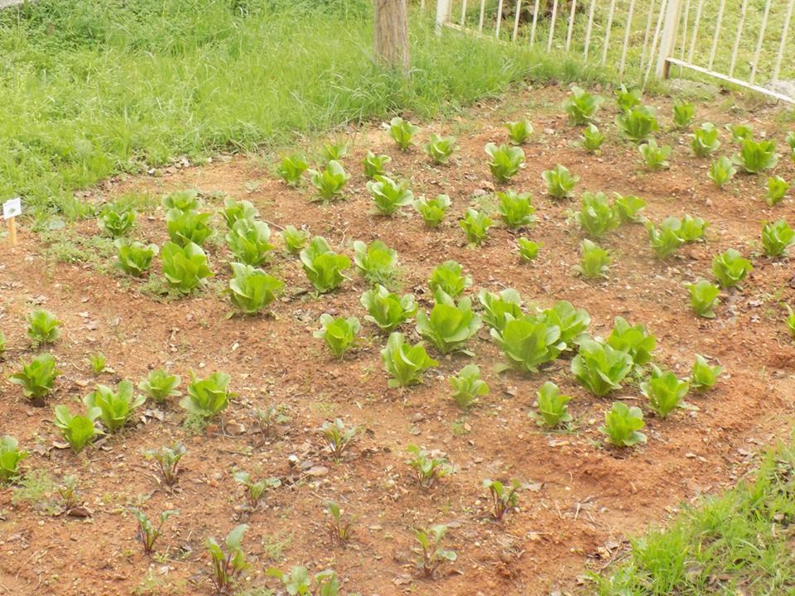
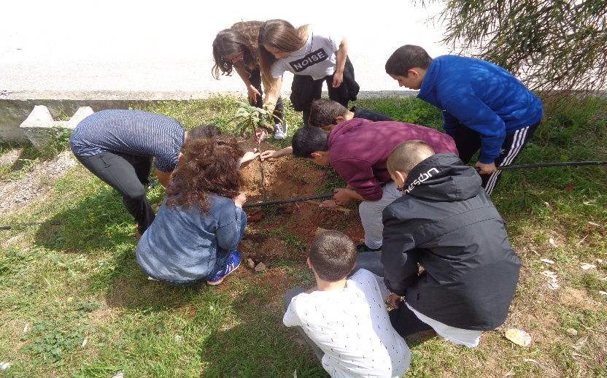
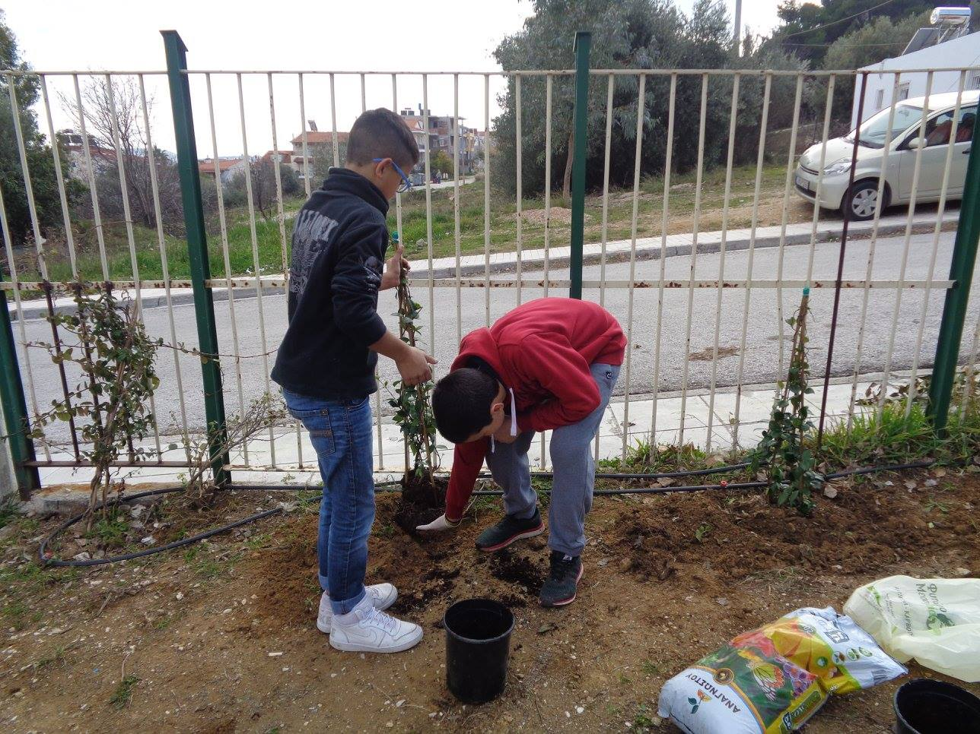

Slide 11
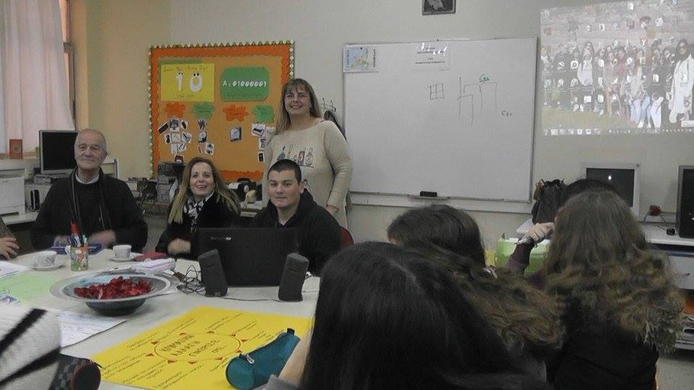
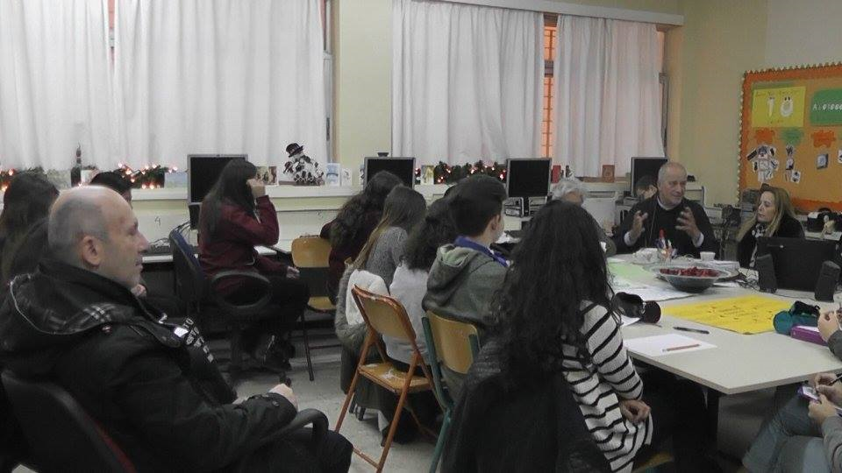
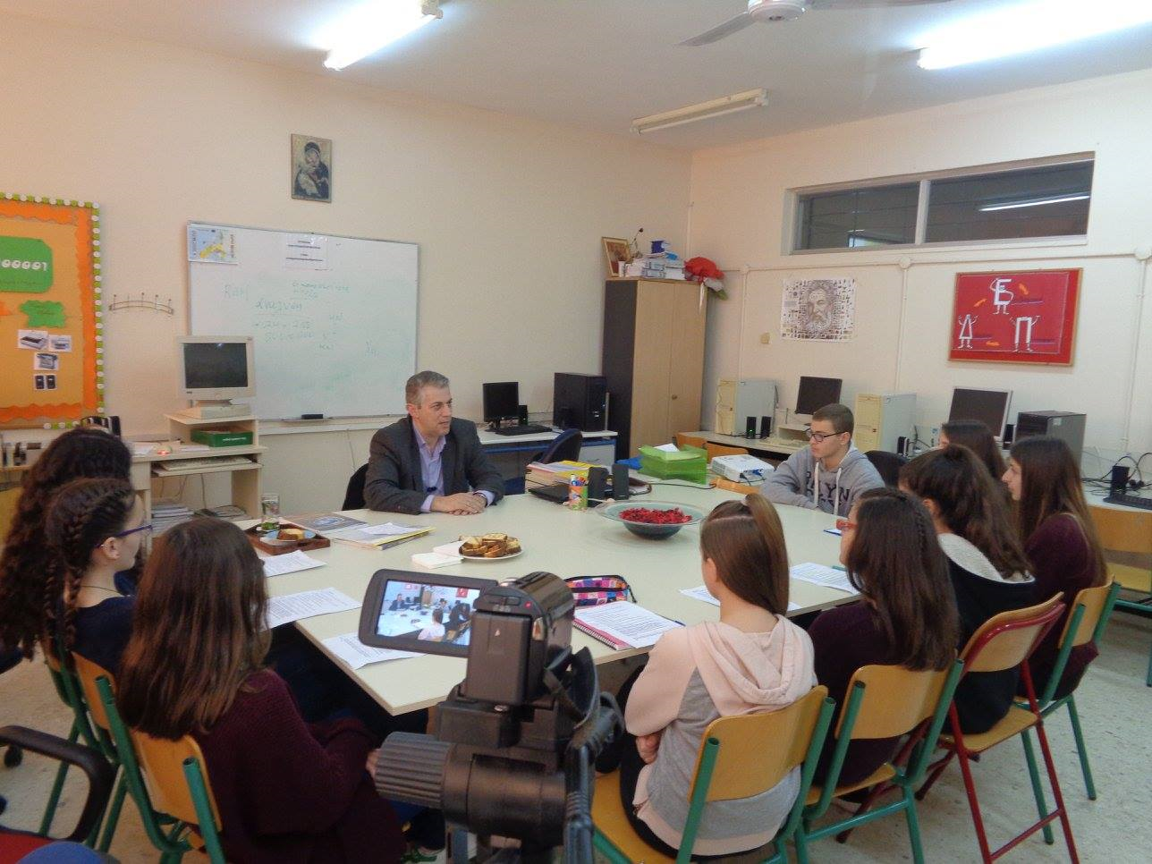
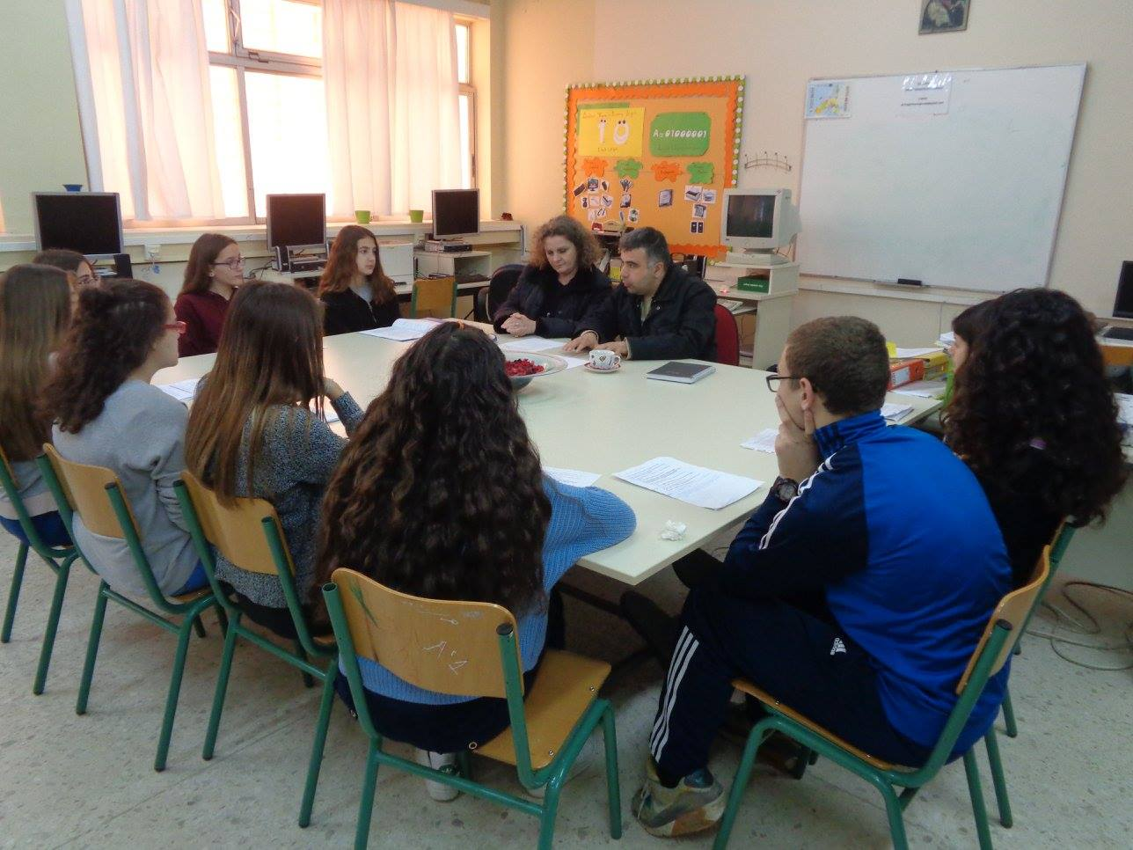
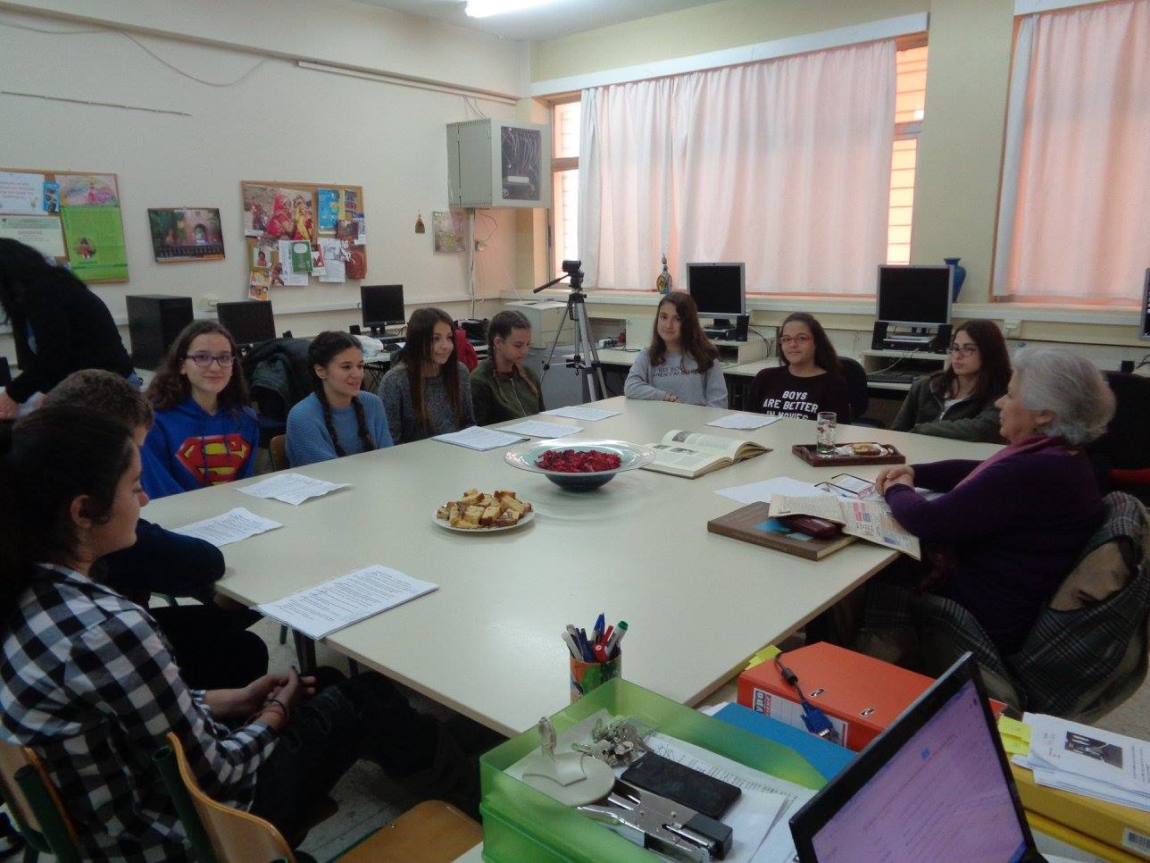
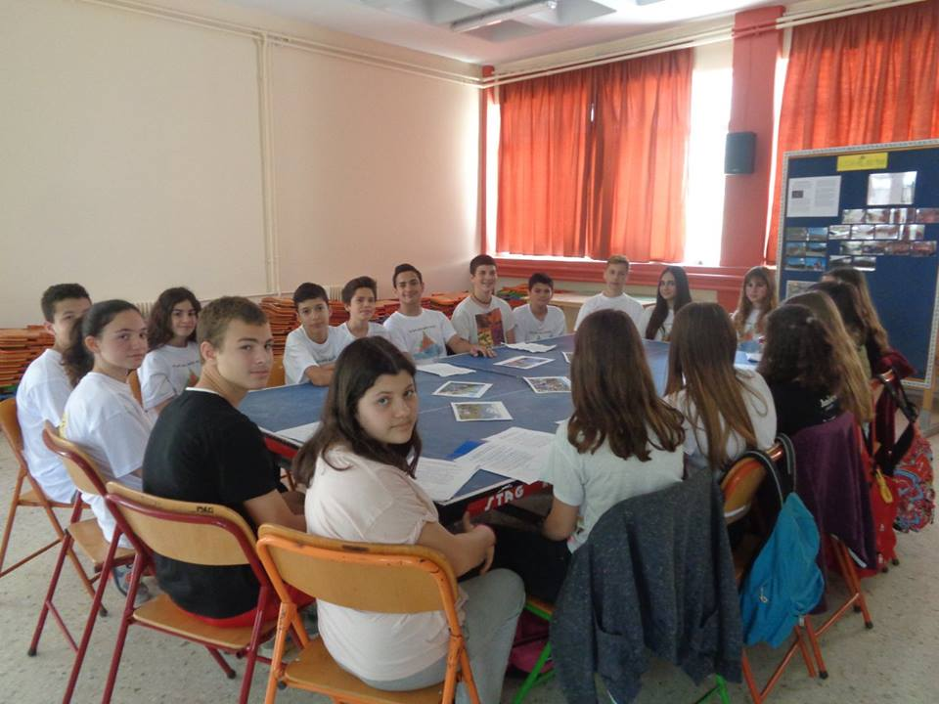
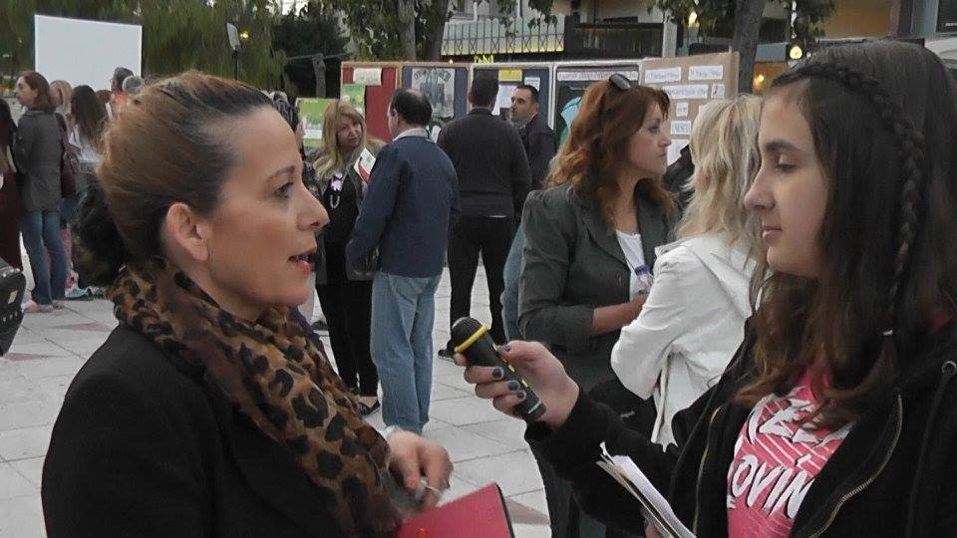

Slide 12
1ο ΓΥΜΝΑΣΙΟ ΓΕΡΑΚΑ
ΠΕΡΙΒΑΛΛΟΝΤΙΚΟ ΠΡΟΓΡΑΜΜΑ
“Η ΖΩΗ ΜΑΣ ΑΠΟ ΨΗΛΑ”
ΥΠΕΥΘΥΝΟΙ ΚΑΘΗΓΗΤΕΣ:
ΜΑΡΙΑ ΑΡΧΟΥ – ΕΛΕΝΗ ΛΕΛΕΝΤΖΗ – ΧΡΥΣΟΣΠΑΘΗΣ ΚΩΣΤΑΣ

Slide 13
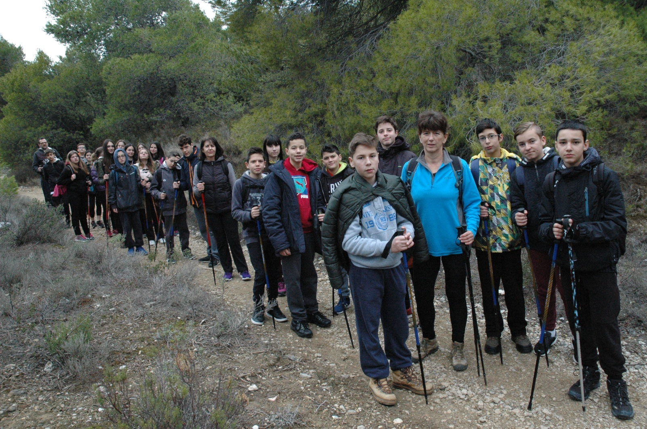
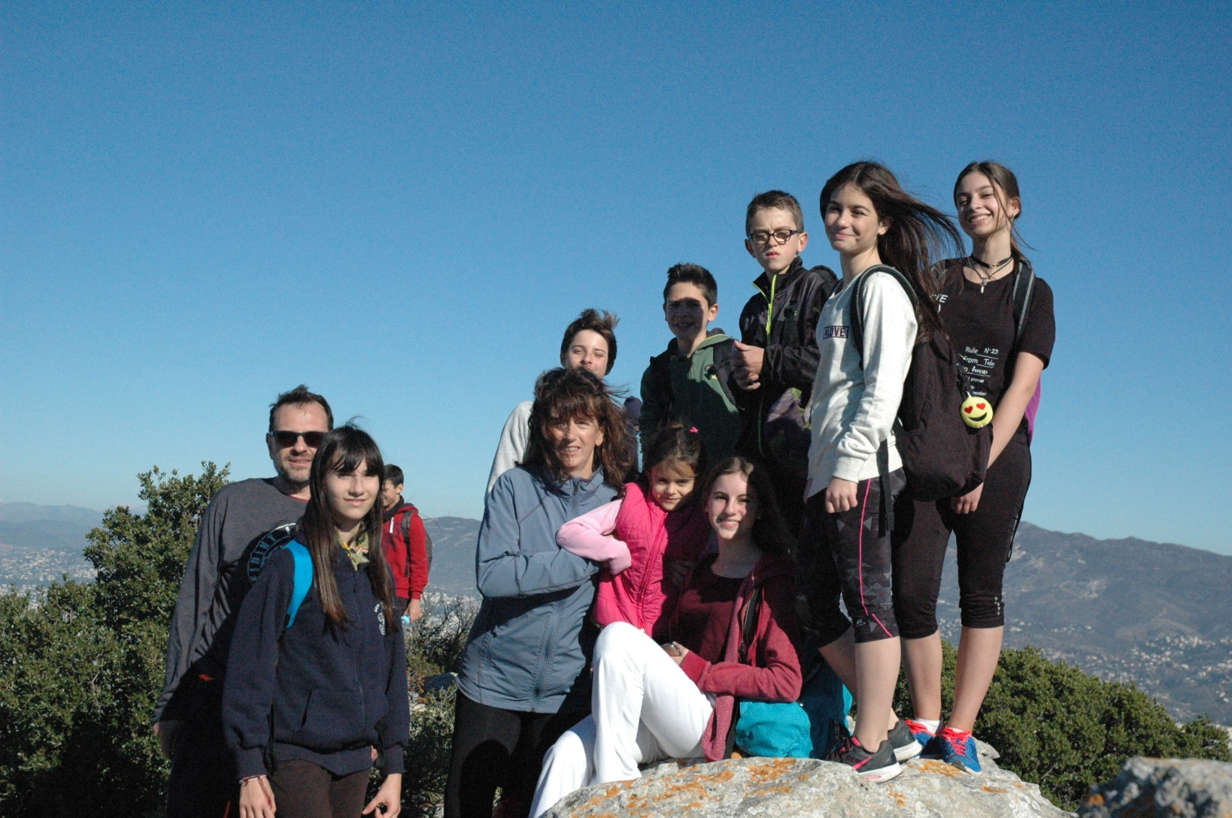
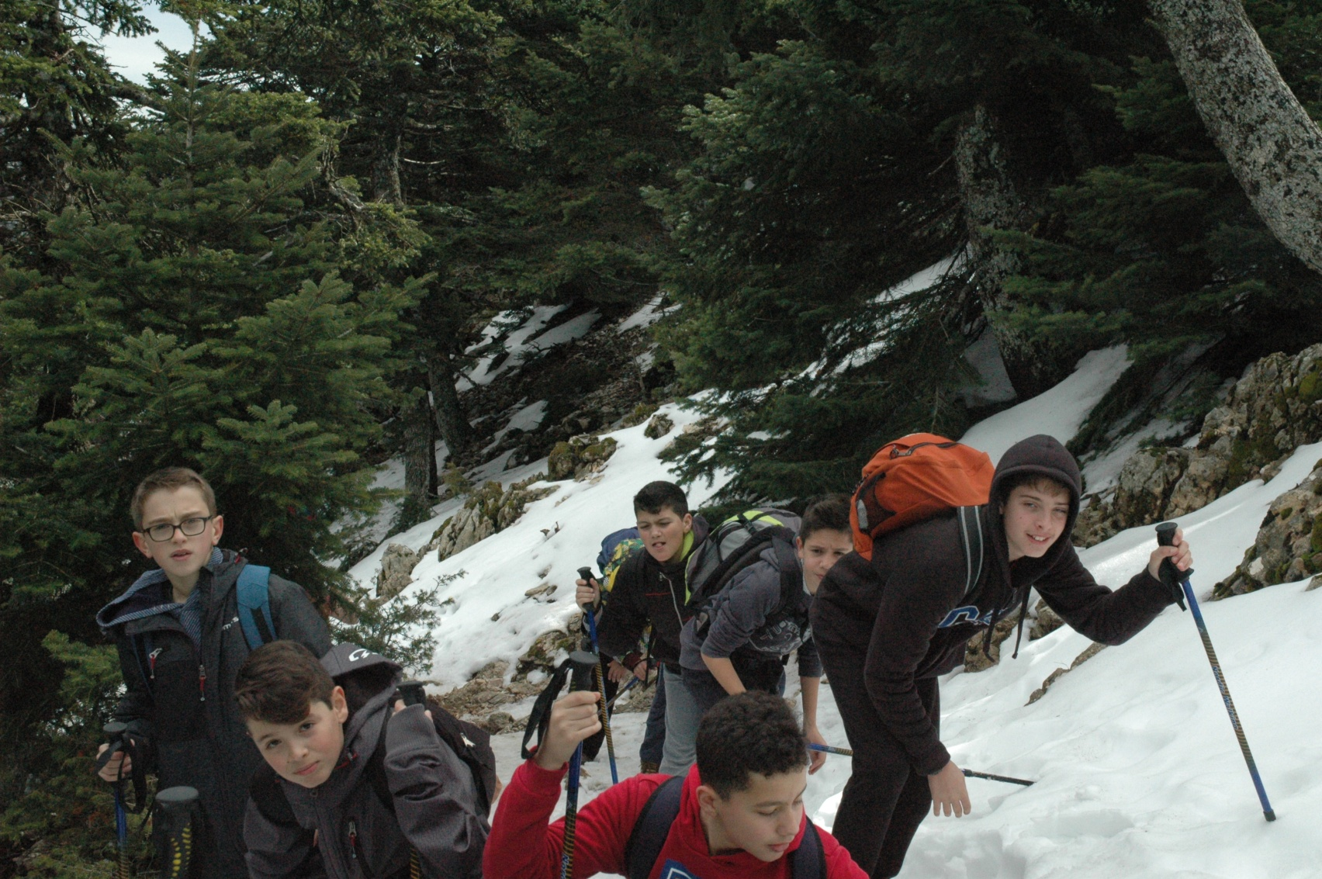
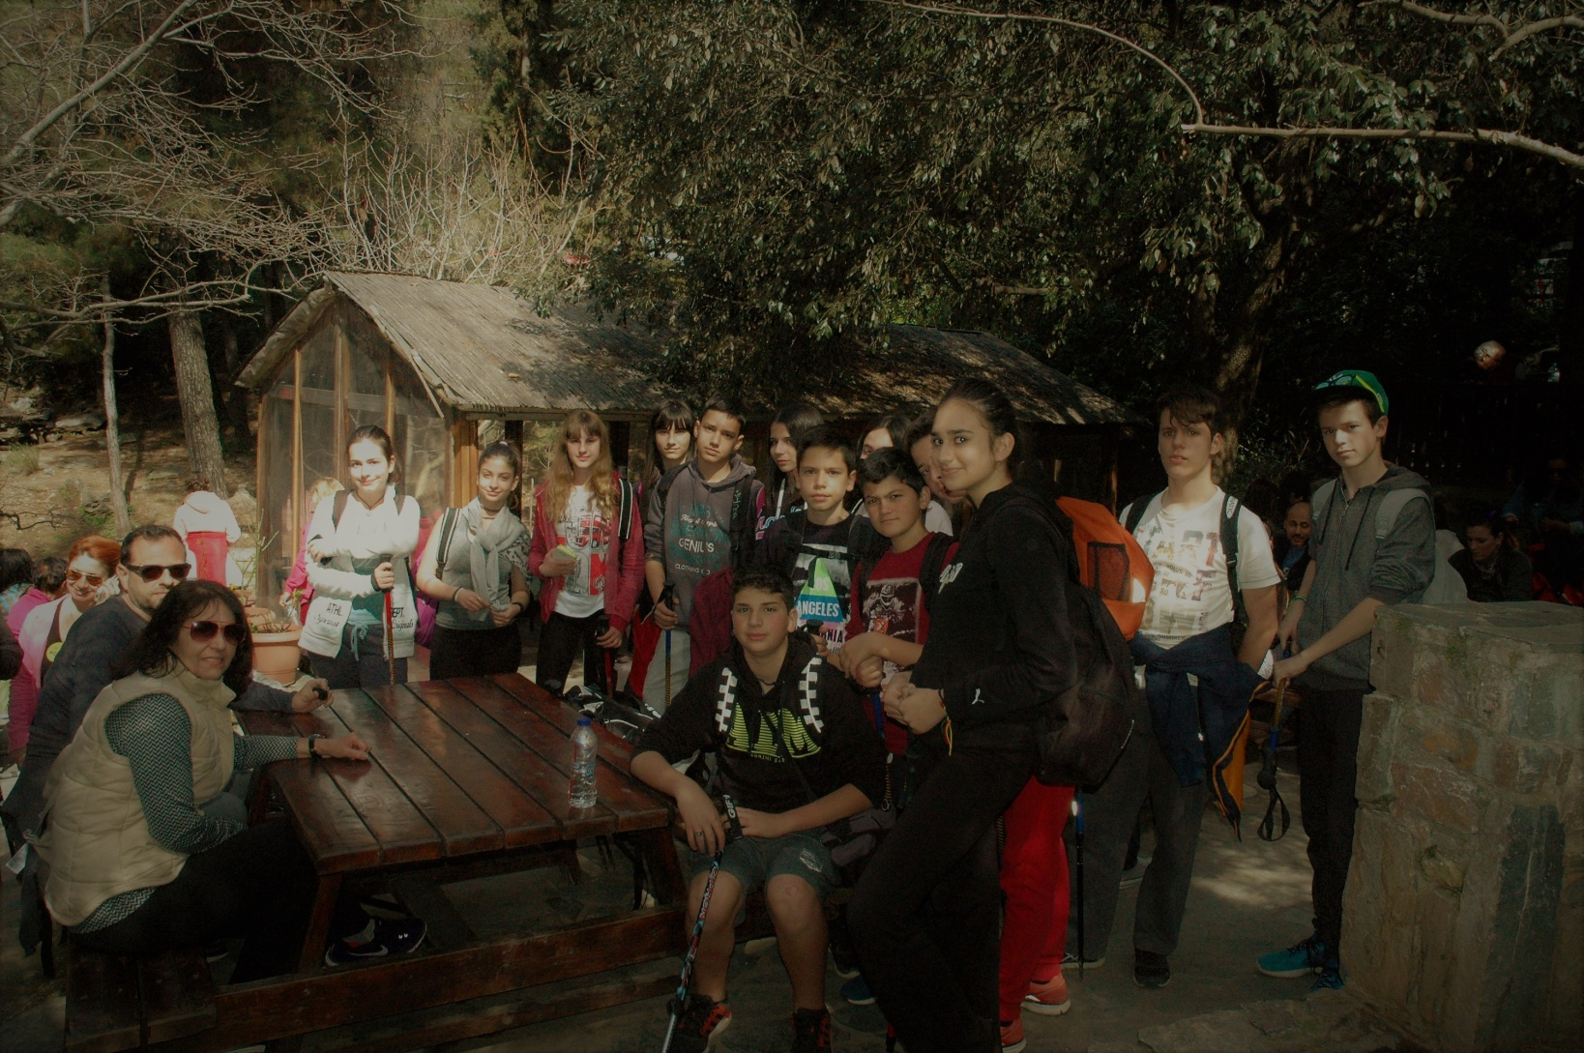

Slide 14
